Slide 1

Bài 5: PHÁT TRIỂN KINH TẾ, XÃ HỘI, VĂN HÓA, CON NGƯỜI Ở VIỆT NAM
Gv: Đinh Thị Huyên
Mail: dinhthihuyen@lttc.edu.vn

Slide 2
I. NỘI DUNG CỦA CHỦ TRƯƠNG PHÁT TRIỂN KINH TẾ, XÃ HỘI, VĂN HÓA, CON NGƯỜI Ở VIỆT NAM HIỆN NAY
1. Chủ trương phát triển kinh tế, xã hội
2. Chủ trương phát triển văn hóa, con người
II. GIẢI PHÁP PHÁT TRIỂN KINH TẾ, XÃ HỘI, VĂN HÓA, CON NGƯỜI Ở VIỆT NAM HIỆN NAY
1. Nội dung phát triển kinh tế, xã hội
2. Nội dung phát triển văn hóa, con người

Slide 3
NỘI DUNG CỦA CHỦ TRƯƠNG PHÁT TRIỂN KINH TẾ, XÃ HỘI, VĂN HÓA, CON NGƯỜI Ở VIỆT NAM HIỆN NAY
1. Chủ trương phát triển kinh tế, xã hội
a) Quan điểm phát triển kinh tế-xã hội
b) Những định hướng lớn phát triển kinh tế, xã hội
2. Chủ trương phát triển văn hóa, con người
a) Quan điểm phát triển văn hóa, con người
b) Định hướng lớn phát triển văn hóa, con người

Slide 4
1. Chủ trương phát triển kinh tế, xã hội
a) Quan điểm phát triển kinh tế-xã hội
Một là, phát triển nhanh gắn liền với phát triển bền vững.
Hai là, đổi mới đồng bộ, phù hợp về kinh tế và chính trị vì mục tiêu xây dựng nước Việt Nam xã hội chủ nghĩa dân giàu, nước mạnh, dân chủ, công bằng, văn minh.
Ba là, mở rộng dân chủ, phát huy tối đa nhân tố con người; coi con người là chủ thể, nguồn lực chủ yếu và là mục tiêu của sự phát triển

Slide 5
1. Chủ trương phát triển kinh tế, xã hội
a) Quan điểm phát triển kinh tế-xã hội
Bốn là, phát triển mạnh mẽ lực lượng sản xuất với trình độ khoa học, công nghệ ngày càng cao; đồng thời hoàn thiện quan hệ sản xuất trong nền kinh tế thị trường định hướng xã hội chủ nghĩa.
Năm là, xây dựng nền kinh tế độc lập, tự chủ ngày càng cao trong điều kiện hội nhập quốc tế ngày càng sâu rộng

Slide 6
Một là, phát triển nhanh gắn liền với phát triển bền vững.
Phải phát triển bền vững về kinh tế, giữ vững ổn định kinh tế vĩ mô, bảo đảm an ninh kinh tế
Tăng trưởng kinh tế phải kết hợp hài hoà với phát triển văn hoá, thực hiện tiến bộ và công bằng xã hội
Phát triển nhanh và bền vững phải luôn gắn chặt với nhau
Coi trọng giữ vững ổn định chính trị-xã hội, tăng cường quốc phòng, an ninh

Slide 7
Hai là, đổi mới đồng bộ, phù hợp về kinh tế và chính trị vì mục tiêu xây dựng nước Việt Nam xã hội chủ nghĩa dân giàu, nước mạnh, dân chủ, công bằng, văn minh
Kiên trì và quyết liệt thực hiện đổi mới toàn diện và đồng bộ. Đổi mới chính trị phải đồng bộ với đổi mới kinh tế theo lộ trình thích hợp.
Đổi mới kinh tế trọng tâm là hoàn thiện thể chế KTTTĐHXHCN
Trong đổi mới HTCT phải đổi mới phương thức lãnh đạo của Đảng, xây dựng Nhà nước pháp quyền XHCN
Mở rộng dân chủ trong Đảng và trong xã hội gắn với tăng cường kỷ luật, kỷ cương

Slide 8
Ba là, mở rộng dân chủ, phát huy tối đa nhân tố con người; coi con người là chủ thể, nguồn lực chủ yếu và là mục tiêu của sự phát triển.
Phải bảo đảm quyền con người, quyền công dân và các điều kiện để mọi người được phát triển toàn diện.
Nâng cao năng lực và tạo cơ chế để nhân dân thực hiện đầy đủ quyền làm chủ, nhất là dân chủ để tạo động lực phát triển đất nước
Phát huy lợi thế dân số và con người Việt Nam, nâng cao chất lượng nguồn nhân lực, trọng dụng nhân tài

Slide 9
Bốn là, phát triển mạnh mẽ lực lượng sản xuất với trình độ khoa học, công nghệ ngày càng cao; đồng thời hoàn thiện quan hệ sản xuất trong nền kinh tế thị trường định hướng xã hội chủ nghĩa.
Hoàn thiện thể chế, tạo điều kiện thuận lợi để giải phóng và phát triển mạnh mẽ lực lượng sản xuất, đẩy mạnh ứng dụng khoa học, công nghệ
Tăng cường tiềm lực và nâng cao hiệu quả của kinh tế nhà nước
Phát triển kinh tế tập thể với nhiều hình thức hợp tác đa dạng mà nòng cốt là hợp tác xã.

Slide 10
Bốn là, phát triển mạnh mẽ lực lượng sản xuất với trình độ khoa học, công nghệ ngày càng cao; đồng thời hoàn thiện quan hệ sản xuất trong nền kinh tế thị trường định hướng xã hội chủ nghĩa.
Hoàn thiện cơ chế, chính sách để phát triển mạnh kinh tế tư nhân trở thành một trong những động lực của nền kinh tế
Phát triển đồng bộ, hoàn chỉnh và ngày càng hiện đại các loại thị trường

Slide 11
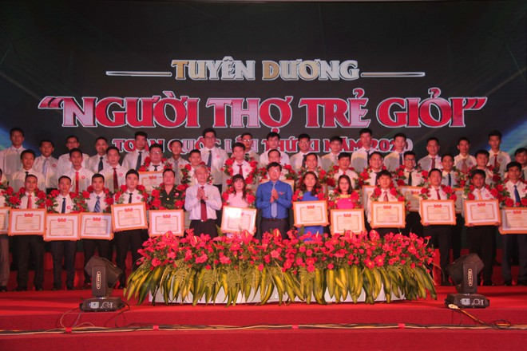
Vai trò của thanh niên với sự nghiệp công nghiệp hóa, hiện đại hóa? Em làm gì góp phần vào sự nghiệp CNH, HĐH đất nước?

Slide 12
Năm là, xây dựng nền kinh tế độc lập, tự chủ ngày càng cao trong điều kiện hội nhập quốc tế ngày càng sâu rộng.
Phát huy nội lực của sức mạnh dân tộc đồng thời tranh thủ ngoại lực và sức mạnh thời đại để xây dựng nền kinh tế độc lập, tự chủ
Phát triển lực lượng doanh nghiệp trong nước với nhiều thương hiệu mạnh, có sức cạnh tranh cao để làm chủ thị trường trong nước, mở rộng thị trường ngoài nước

Slide 13
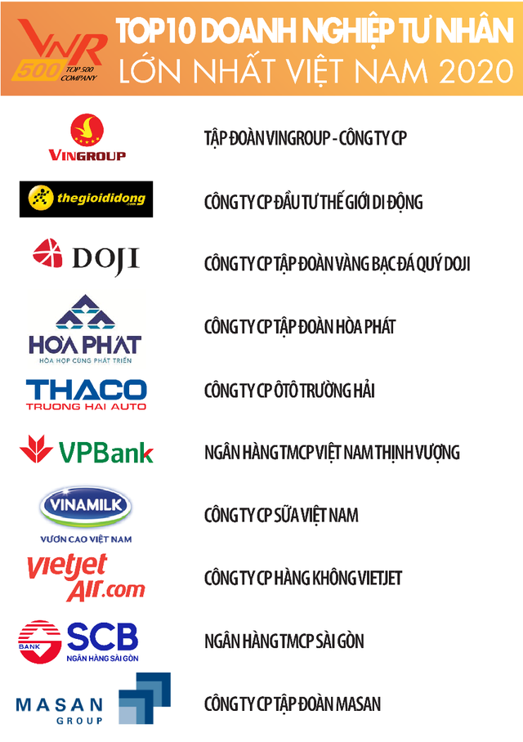

Slide 14
1. Chủ trương phát triển kinh tế, xã hội
a) Quan điểm phát triển kinh tế-xã hội
b) Những định hướng lớn phát triển kinh tế, xã hội

Slide 15
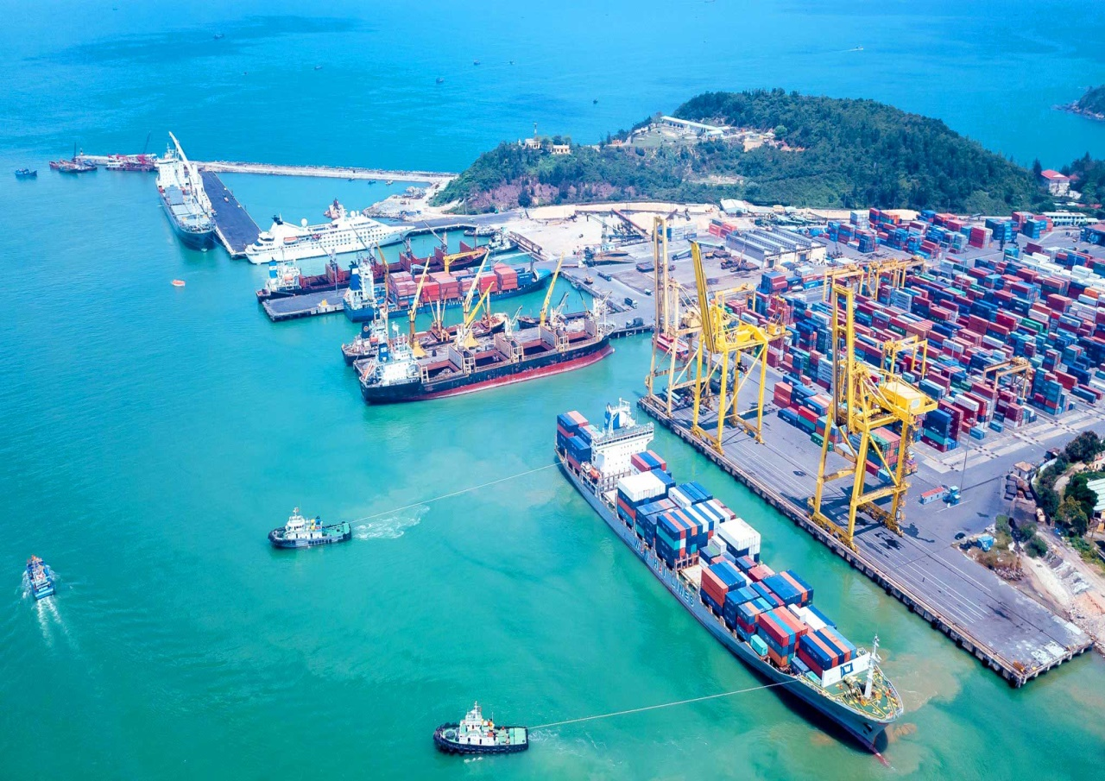
b) Những định hướng lớn phát triển kinh tế, xã hội
Một là, phát triển nền kinh tế thị trường định hướng xã hội chủ nghĩa với nhiều hình thức sở hữu, nhiều thành phần kinh tế, nhiều hình thức tổ chức kinh doanh và hình thức phân phối.

Slide 16
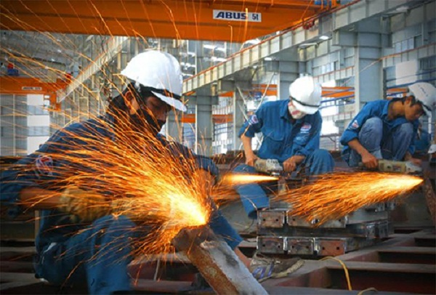
b) Những định hướng lớn phát triển kinh tế, xã hội
Hai là, phát triển kinh tế là nhiệm vụ trung tâm; thực hiện công nghiệp hoá, hiện đại hoá đất nước gắn với phát triển kinh tế tri thức và bảo vệ tài nguyên, môi trường

Slide 17

b) Những định hướng lớn phát triển kinh tế, xã hội
Ba là,chính sách xã hội đúng đắn, công bằng vì con người là động lực mạnh mẽ phát huy mọi năng lực sáng tạo của nhân dân trong sự nghiệp xây dựng và bảo vệ Tổ quốc

Slide 18

b) Những định hướng lớn phát triển kinh tế, xã hội
Bốn là, tạo môi trường và điều kiện để mọi người lao động có việc làm và thu nhập tốt hơn

Slide 19
2. Chủ trương phát triển văn hóa, con người
a) Quan điểm phát triển văn hóa, con người
b) Định hướng lớn phát triển văn hóa, con người

Slide 20
a) Quan điểm phát triển văn hóa, con người
Văn hóa là nền tảng tinh thần của xã hội, là mục tiêu, động lực
Văn hóa phải được đặt ngang hàng với kinh tế, chính trị, xã hội
Một là:

Slide 21
a) Quan điểm phát triển văn hóa, con người
Xây dựng nền văn hóa Việt Nam tiên tiến, đậm đà bản sắc dân tộc
Thống nhất trong đa dạng
Hai là :

Slide 22
Phát triển văn hóa vì sự hoàn thiện nhân cách con người và xây dựng con người
Trọng tâm là chăm lo xây dựng con người có nhân cách, lối sống tốt đẹp
a) Quan điểm phát triển văn hóa, con người
Ba là :

Slide 23
a) Quan điểm phát triển văn hóa, con người
Xây dựng đồng bộ môi trường văn hóa, trong đó chú trọng vai trò của gia đình, cộng đồng
Phát triển hài hòa giữa kinh tế và văn hóa
Bốn là :

Slide 24
a) Quan điểm phát triển văn hóa, con người
Xây dựng và phát triển văn hóa là sự nghiệp của toàn dân do Đảng lãnh đạo
Đội ngũ trí thức giữ vai trò quan trọng
Năm là:

Slide 25
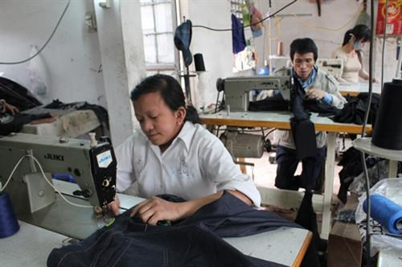
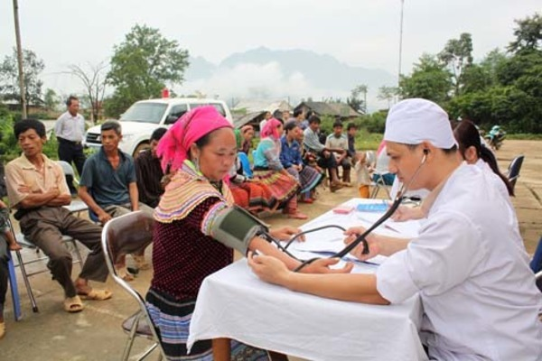
Nghị quyết 70/NQ-CP về Chương trình hành động của Chính phủ thực hiện Nghị quyết số 15-NQ/TW (hỗ trợ nhà ở cho người có công, tỷ lệ thất nghiệp, lao động đi làm việc theo hợp đồng có thời hạn ở nước ngoài, tỷ lệ hộ nghèo giảm bình quân, hộ nghèo được hỗ trợ về nhà ở, cứu trợ thiên tai lũ lụt, tỷ lệ đi học của các nhóm, tỷ lệ bao phủ bảo hiểm y tế, tiếp cận thông tin cho người nghèo, vùng nghèo).

Slide 26

2. Chủ trương phát triển văn hóa, con người
b) Định hướng lớn phát triển văn hóa, con người
Một là,xây dựng nền văn hoá Việt Nam tiên tiến, đậm đà bản sắc dân tộc, phát triển toàn diện, thống nhất trong đa dạng
Hai là, con người là trung tâm của chiến lược phát triển, đồng thời là chủ thể phát triển
Bốn là, khoa học và công nghệ giữ vai trò then chốt trong việc phát triển lực lượng sản xuất hiện đại
Ba là, giáo dục và đào tạo có sứ mệnh nâng cao dân trí, phát triển nguồn nhân lực, bồi dưỡng nhân tài
Năm là, bảo vệ môi trường là trách nhiệm của cả hệ thống chính trị, của toàn xã hội và nghĩa vụ của mọi công dân.
Sáu là, chính sách xã hội đúng đắn, công bằng vì con người là động lực mạnh mẽ phát huy mọi năng lực sáng tạo của nhân dân

Slide 27

b) Định hướng lớn phát triển văn hóa, con người
Một là,xây dựng nền văn hoá Việt Nam tiên tiến, đậm đà bản sắc dân tộc, phát triển toàn diện, thống nhất trong đa dạng
VH trở thành nền tảng tinh thần vững chắc, sức mạnh nội sinh quan trọng của phát triển
Kế thừa và phát huy những truyền thống văn hoá tốt đẹp dân tộc Việt Nam, tiếp thu những tinh hoa văn hoá nhân loại.

Slide 28


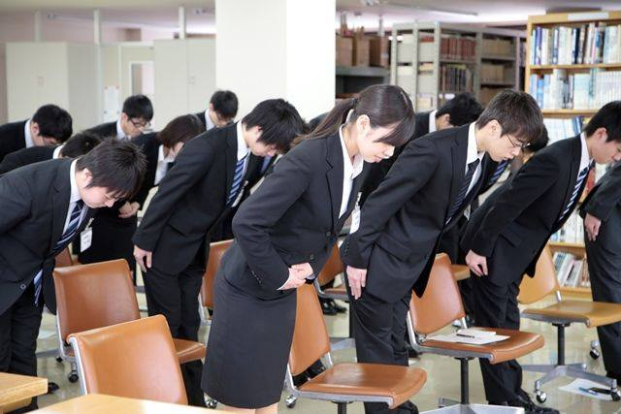


Slide 29
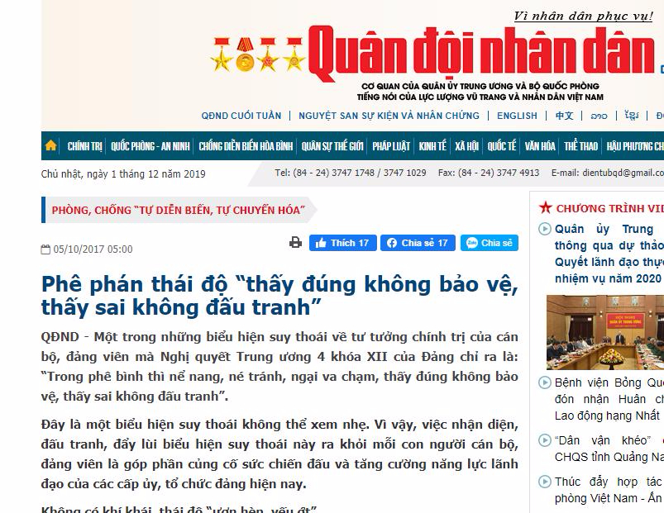
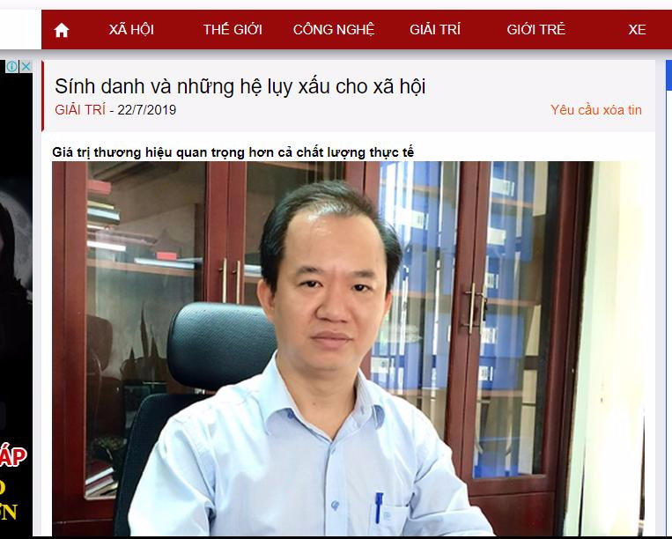


Slide 30
b) Định hướng lớn phát triển văn hóa, con người
Hai là, con người là trung tâm của chiến lược phát triển, đồng thời là chủ thể phát triển
Tôn trọng và bảo vệ quyền con người, gắn quyền con người với quyền và lợi ích của dân tộc
Kết hợp và phát huy đầy đủ vai trò của xã hội, gia đình, nhà trường
Xây dựng gia đình vì môi trường quan trọng, trực tiếp giáo dục nếp sống và hình thành nhân cách

Slide 31
b) Định hướng lớn phát triển văn hóa, con người
Ba là, giáo dục và đào tạo có sứ mệnh nâng cao dân trí, phát triển nguồn nhân lực, bồi dưỡng nhân tài
Phát triển giáo dục và đào tạo cùng với phát triển khoa học và công nghệ là quốc sách hàng đầu
Đổi mới căn bản và toàn diện giáo dục và đào tạo theo nhu cầu phát triển của xã hội
Nâng cao chất lượng theo yêu cầu chuẩn hoá, hiện đại hoá, xã hội hoá, dân chủ hoá và hội nhập quốc tế

Slide 32
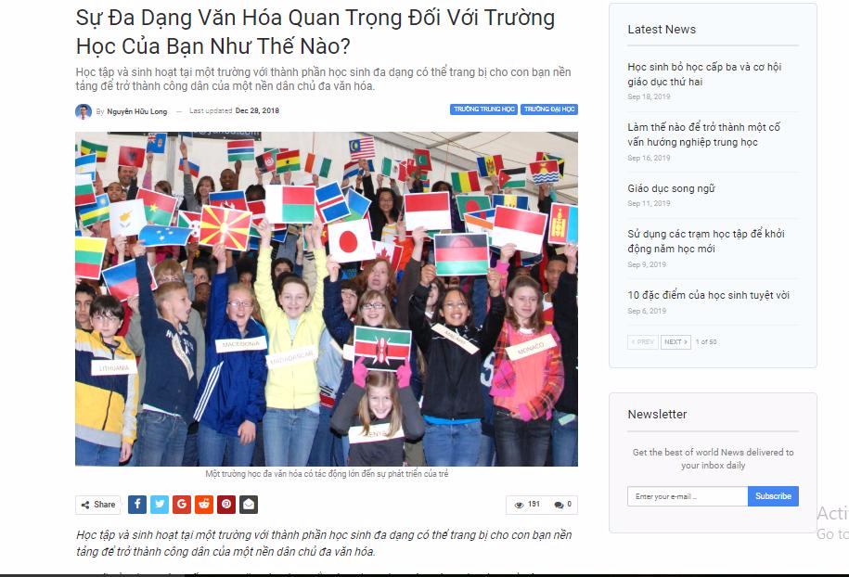

Slide 33
b) Định hướng lớn phát triển văn hóa, con người
Bốn là, khoa học và công nghệ giữ vai trò then chốt trong việc phát triển lực lượng sản xuất hiện đại, bảo vệ tài nguyên và môi trường, nâng cao năng suất
Phát triển khoa học và công nghệ nhằm mục tiêu đẩy mạnh công nghiệp hoá, hiện đại hoá đất nước
Phát triển đồng bộ các lĩnh vực khoa học và công nghệ gắn với phát triển văn hoá và nâng cao dân trí.
Hình thành đồng bộ cơ chế, chính sách khuyến khích sáng tạo, trọng dụng nhân tài và đẩy mạnh ứng dụng khoa học, công nghệ.

Slide 34
b) Định hướng lớn phát triển văn hóa, con người
Năm là, bảo vệ môi trường là trách nhiệm của cả hệ thống chính trị, của toàn xã hội và nghĩa vụ của mọi công dân.
Kết hợp chặt chẽ giữa kiểm soát, ngăn ngừa, khắc phục ô nhiễm với khôi phục và bảo vệ môi trường sinh thái
Phát triển đồng bộ các lĩnh vực khoa học và công nghệ gắn với phát triển văn hoá và nâng cao dân trí.
Coi trọng nghiên cứu, dự báo và thực hiện các giải pháp ứng phó với quá trình biến đổi khí hậu và thảm họa thiên nhiên

Slide 35
b) Định hướng lớn phát triển văn hóa, con người
Sáu là, chính sách xã hội đúng đắn, công bằng vì con người là động lực mạnh mẽ phát huy mọi năng lực sáng tạo của nhân dân trong sự nghiệp xây dựng và bảo vệ Tổ quốc
Bảo đảm công bằng, bình đẳng về quyền lợi và nghĩa vụ công dân
Tạo môi trường và điều kiện để mọi người lao động có việc làm và thu nhập tốt hơn
Chăm lo đời sống những người cao tuổi, neo đơn, khuyết tật, mất sức lao động và trẻ mồ côi.

Slide 36

II. GIẢI PHÁP PHÁT TRIỂN KINH TẾ, XÃ HỘI, VĂN HÓA, CON NGƯỜI Ở VIỆT NAM HIỆN NAY
1. Nội dung phát triển kinh tế, xã hội
a) Đổi mới mô hình tăng trưởng, cơ cấu lại nền kinh tế, đẩy mạnh CNH,HĐH
b) Hoàn thiện thể chế, phát triển kinh tế thị trường định hướng xã hội chủ nghĩa
2. Nội dung phát triển văn hóa, con người
a) Xây dựng con người Việt Nam phát triển toàn diện
b) Xây dựng môi trường văn hóa lành mạnh
c) Quản lý, phát triển xã hội, thực hiện công bằng xã hội
c) Xây dựng văn hóa trong chính trị và kinh tế
d) Nâng cao chất lượng, hiệu quả hoạt động văn hóa
e) Phát triển công nghiệp văn hóa đi đôi với xây dựng, hoàn thiện thị trường văn hóa
g) Chủ động hội nhập quốc tế về văn hóa, tiếp thu tinh hoa văn hóa nhân loại

Slide 37
II. GIẢI PHÁP PHÁT TRIỂN KINH TẾ, XÃ HỘI, VĂN HÓA, CON NGƯỜI Ở VIỆT NAM HIỆN NAY
1. Nội dung phát triển kinh tế, xã hội
a) Đổi mới mô hình tăng trưởng, cơ cấu lại nền kinh tế, đẩy mạnh công nghiệp hóa, hiện đại hóa đất nước
b) Hoàn thiện thể chế, phát triển kinh tế thị trường định hướng xã hội chủ nghĩa
c) Quản lý, phát triển xã hội, thực hiện công bằng xã hội

Slide 38
a) Đổi mới mô hình tăng trưởng, cơ cấu lại nền kinh tế, đẩy mạnh công nghiệp hóa, hiện đại hóa đất nước
Định hướng đổi mới mô hình tăng trưởng, cơ cấu lại nền kinh tế
Đẩy mạnh công nghiệp hóa, hiện đại hóa, phấn đấu sớm đưa nước ta cơ bản trở thành nước công nghiệp theo hướng hiện đại
Phát triển công nghiệp
Phát triển nông nghiệp và kinh tế nông thôn gắn với xây dựng nông thôn mới
Phát triển khu vực dịch vụ
Phát triển kinh tế biển
Phát triển kinh tế vùng, liên vùng. Phát triển đô thị
Xây dựng hệ thống kết cấu hạ tầng kinh tế - xã hội

Slide 39
a) Đổi mới mô hình tăng trưởng, cơ cấu lại nền kinh tế, đẩy mạnh công nghiệp hóa, hiện đại hóa đất nước
Định hướng đổi mới mô hình tăng trưởng, cơ cấu lại nền kinh tế
Mô hình tăng trưởng kinh tế kết hợp có hiệu quả phát triển chiều rộng với cu sâuhiề
Đổi mới mô hình tăng trưởng chuyển mạnh từ chủ yếu dựa vào xuất khẩu và vốn đầu tư sang phát triển đồng thời dựa cả vào vốn đầu tư, xuất khẩu và thị trường trong nước.
Phát huy vai trò quyết định của nội lực
Đẩy mạnh nghiên cứu, ứng dụng tiến bộ khoa học-công nghệ để nâng cao năng suất lao động
Tiếp tục đẩy mạnh thực hiện ba đột phá chiến lược

Slide 40
a) Đổi mới mô hình tăng trưởng, cơ cấu lại nền kinh tế, đẩy mạnh công nghiệp hóa, hiện đại hóa đất nước
Đẩy mạnh công nghiệp hóa, hiện đại hóa, phấn đấu sớm đưa nước ta cơ bản trở thành nước công nghiệp theo hướng hiện đại
Công nghiệp hóa, hiện đại hóa là quá trình chuyển đổi căn bản, toàn diện các hoạt động sản xuất kinh doanh, dịch vụ và quản lý kinh tế - xã hội, từ sử dụng sức lao động thủ công là chính sang sử dụng một cách phổ biến sức lao động với công nghệ, phương tiện, phương pháp tiên tiến hiện đại, dựa trên sự phát triển của công nghiệp và tiến bộ khoa học công nghệ, tạo ra năng suất lao động xã hội cao.
Công nghiệp hóa, hiện đại hóa lấy khoa học, công nghệ, tri thức và nguồn nhân lực chất lượng cao làm động lực chủ yếu phát triển kinh tế

Slide 41
a) Đổi mới mô hình tăng trưởng, cơ cấu lại nền kinh tế, đẩy mạnh công nghiệp hóa, hiện đại hóa đất nước
Phát triển công nghiệp
Tiếp tục xây dựng, phát triển các ngành công nghiệp theo hướng hiện đại
Phát triển có chọn lọc một số ngành công nghiệp chế tạo, chế biến, công nghiệp công nghệ cao, công nghiệp sạch, công nghiệp năng lượng
Chú trọng phát triển các ngành có lợi thế cạnh tranh; công nghiệp hỗ trợ; công nghiệp phục vụ nông nghiệp, nông thôn

Slide 42
a) Đổi mới mô hình tăng trưởng, cơ cấu lại nền kinh tế, đẩy mạnh công nghiệp hóa, hiện đại hóa đất nước
Phát triển nông nghiệp và kinh tế nông thôn gắn với xây dựng nông thôn mới
Xây dựng nền nông nghiệp theo hướng sản xuất hàng hóa lớn, ứng dụng công nghệ cao
Chuyển đổi cơ cấu kinh tế nông thôn gắn với xây dựng nông thôn mới và quá trình đô thị hóa một cách hợp lý
Phát huy vai trò chủ thể của hộ nông dân và kinh tế hộ; doanh nghiệp trong nông nghiệp; phát triển hợp tác xã kiểu mới

Slide 43
a) Đổi mới mô hình tăng trưởng, cơ cấu lại nền kinh tế, đẩy mạnh công nghiệp hóa, hiện đại hóa đất nước
Phát triển khu vực dịch vụ
Đẩy mạnh phát triển khu vực dịch vụ theo hướng hiện đại
Tập trung phát triển một số ngành dịch vụ có lợi thế, có hàm lượng tri thức và công nghệ cao
Hiện đại hóa và mở rộng các dịch vụ có giá trị gia tăng cao

Slide 44
a) Đổi mới mô hình tăng trưởng, cơ cấu lại nền kinh tế, đẩy mạnh công nghiệp hóa, hiện đại hóa đất nước
Phát triển kinh tế biển
Chú trọng phát triển các ngành công nghiệp dầu khí, đánh bắt xa bờ và hậu cần nghề cá, kinh tế hàng hải
Chú trọng phát triển các ngành công nghiệp dầu khí, đánh bắt xa bờ và hậu cần nghề cá, kinh tế hàng hải

Slide 45
a) Đổi mới mô hình tăng trưởng, cơ cấu lại nền kinh tế, đẩy mạnh công nghiệp hóa, hiện đại hóa đất nước
- Phát triển kinh tế vùng, liên vùng
Thống nhất quản lý, phát huy tiềm năng, thế mạnh của từng vùng
Ưu tiên phát triển các vùng kinh tế động lực, tạo sức lôi cuốn, lan tỏa phát triển đến các địa phương trong vùng và đến các vùng khác.

Slide 46
a) Đổi mới mô hình tăng trưởng, cơ cấu lại nền kinh tế, đẩy mạnh công nghiệp hóa, hiện đại hóa đất nước
- Phát triển đô thị
Đổi mới cơ chế, chính sách, kiểm soát chặt chẽ quá trình phát triển đô thị theo quy hoạch và kế hoạch.
Chú trọng phát huy vai trò, giá trị của các đô thị động lực phát triển kinh tế cấp quốc gia và cấp vùng, đô thị di sản, đô thị sinh thái, đô thị du lịch, đô thị khoa học.

Slide 47
a) Đổi mới mô hình tăng trưởng, cơ cấu lại nền kinh tế, đẩy mạnh công nghiệp hóa, hiện đại hóa đất nước
- Xây dựng hệ thống kết cấu hạ tầng kinh tế - xã hội
Xây dựng hạ tầng giao thông đồng bộ, có trọng điểm, kết nối giữa các trung tâm kinh tế lớn và giữa các trục giao thông đầu mối
Hạ tầng ngành điện bảo đảm cung cấp đủ điện cho sản xuất và sinh hoạt, đáp ứng yêu cầu phát triển kinh tế-xã hội.
Hạ tầng thủy lợi đáp ứng yêu cầu phát triển nông nghiệp và ứng phó với biến đổi khí hậu

Slide 48
b) Hoàn thiện thể chế, phát triển kinh tế thị trường định hướng xã hội chủ nghĩa
1. Nội dung phát triển kinh tế, xã hội
Tiếp tục thống nhất nhận thức về nền kinh tế thị trường định hướng xã hội chủ nghĩa
Tiếp tục hoàn thiện thể chế về sở hữu, phát triển các thành phần kinh tế, các loại hình doanh nghiệp
Phát triển đồng bộ các yếu tố thị trường và các loại thị trường
Đẩy mạnh, nâng cao hiệu quả hội nhập kinh tế quốc tế

Slide 49
- Tiếp tục thống nhất nhận thức về nền kinh tế thị trường định hướng xã hội chủ nghĩa
Nền kinh tế thị trường định hướng xã hội chủ nghĩa Việt Nam là nền kinh tế vận hành đầy đủ, đồng bộ theo các quy luật của kinh tế thị trường, đồng thời bảo đảm định hướng xã hội chủ nghĩa phù hợp với từng giai đoạn phát triển của đất nước
Có nhiều hình thức sở hữu, nhiều thành phần kinh tế
Các chủ thể thuộc các thành phần kinh tế bình đẳng, hợp tác và cạnh tranh theo pháp luật
Có quan hệ sản xuất tiến bộ phù hợp với trình độ phát triển của lực lượng sản xuất
Nhà nước đóng vai trò chủ đạo và định hướng, xây dựng và hoàn thiện thể chế kinh tế

Slide 50

Tiếp tục hoàn thiện thể chế về sở hữu, phát triển các thành phần kinh tế, các loại hình doanh nghiệp
Thể chế hóa quyền sở hữu, quyền sử dụng, quyền định đoạt và hưởng lợi từ sử dụng tài sản của Nhà nước, tổ chức và cá nhân.
Bảo đảm công khai, minh bạch về nghĩa vụ và trách nhiệm trong thủ tục hành chính nhà nước và dịch vụ công
Tiếp tục đổi mới nội dung và phương thức hoạt động của kinh tế tập thể
Nâng cao hiệu quả thu hút đầu tư trực tiếp nước ngoài, chú trọng chuyển giao công nghệ, trình độ quản lý tiên tiến
Bảo đảm quyền tự do kinh doanh các lĩnh vực mà luật pháp không cấm

Slide 51
Phát triển đồng bộ các yếu tố thị trường và các loại thị trường
Thực hiện nhất quán cơ chế giá thị trường
Có chính sách hỗ trợ phù hợp cho đối tượng chính sách, người nghèo và đồng bào dân tộc thiểu số
Tiếp tục phát triển đồng bộ và vận hành thông suốt các loại thị trường

Slide 52
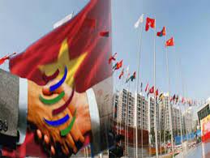

Đẩy mạnh, nâng cao hiệu quả hội nhập kinh tế quốc tế
Chủ động, tích cực hội nhập kinh tế quốc tế; đa dạng hóa, đa phương hóa quan hệ kinh tế quốc tế
Rà soát, hoàn thiện hệ thống pháp luật, cơ chế, chính sách

Slide 53


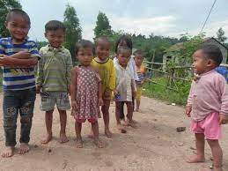
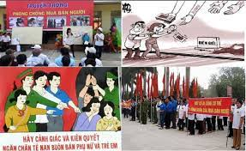
c) Quản lý, phát triển xã hội, thực hiện công bằng xã hội
Nhận thức sâu sắc vị trí, tầm quan trọng của phát triển xã hội bền vững và quản lý phát triển xã hội đối với sự nghiệp xây dựng, bảo vệ Tổ quốc
Xây dựng, thực hiện các chính sách phù hợp với các giai tầng xã hội; có các giải pháp quản lý hiệu quả để giải quyết hài hòa các quan hệ xã hội
Quan tâm thích đáng đến các tầng lớp, bộ phận yếu thế trong xã hội, khắc phục xu hướng gia tăng phân hóa giàu-nghèo
Đẩy mạnh các giải pháp đấu tranh phòng, chống tội phạm và tệ nạn xã hội

Slide 54
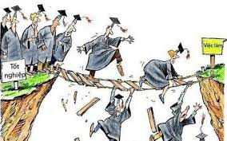
c) Quản lý, phát triển xã hội, thực hiện công bằng xã hội
Tạo cơ hội để mọi người có việc làm và cải thiện thu nhập. Khuyến khích đầu tư xã hội tạo ra nhiều việc làm, nâng cao chất lượng giáo dục nghề nghiệp
Tiếp tục hoàn thiện chính sách an sinh xã hội phù hợp với quá trình phát triển kinh tế - xã hội
Đổi mới chính sách giảm nghèo theo hướng tập trung, hiệu quả và tiếp cận phương pháp đo lường nghèo đa chiều

Slide 55
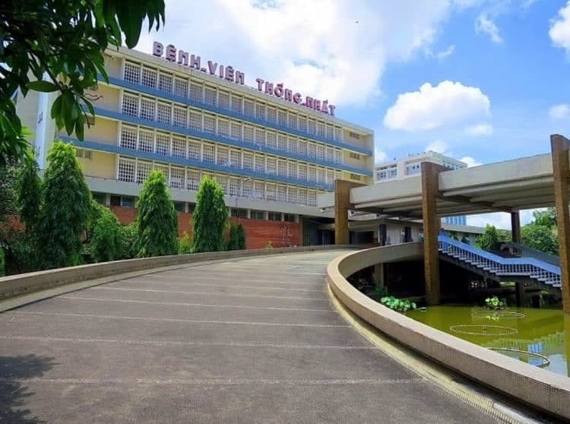
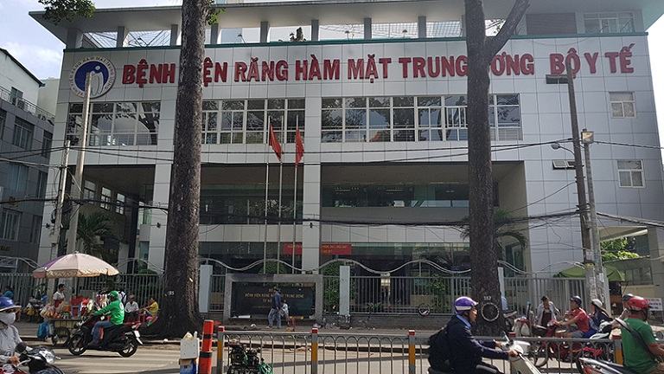
c) Quản lý, phát triển xã hội, thực hiện công bằng xã hội
Coi trọng chăm sóc sức khoẻ nhân dân, hoàn thiện chính sách dân số - kế hoạch hóa gia đình
Huy động các nguồn lực, tiếp tục xây dựng, phát triển hệ thống bệnh viện, trạm y tế, phòng khám bệnh
Phát triển thể dục, thể thao toàn dân

Slide 56

2. Nội dung phát triển văn hóa, con người
a) Xây dựng con người Việt Nam phát triển toàn diện
b) Xây dựng môi trường văn hóa lành mạnh
c) Xây dựng văn hóa trong chính trị và kinh tế
d)Nâng cao chất lượng, hiệu quả hoạt động văn hóa
e) Phát triển công nghiệp văn hóa đi đôi với xây dựng, hoàn thiện thị trường văn hóa
g) Chủ động hội nhập quốc tế về văn hóa, tiếp thu tinh hoa văn hóa nhân loại

Slide 57

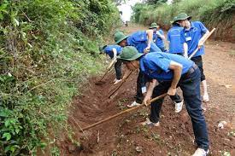

a) Xây dựng con người Việt Nam phát triển toàn diện
Chăm lo xây dựng con người Việt Nam phát triển toàn diện, trọng tâm là bồi dưỡng tinh thần yêu nước, lòng tự hào dân tộc, đạo đức, lối sống và nhân cách
Tạo chuyển biến mạnh mẽ về nhận thức, ý thức tôn trọng pháp luật, mọi người Việt Nam đều hiểu biết sâu sắc, tự hào, tôn vinh lịch sử, văn hóa dân tộc.

Slide 58
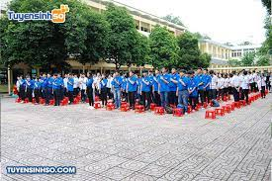
a) Xây dựng con người Việt Nam phát triển toàn diện
Gắn xây dựng, rèn luyện đạo đức với thực hiện quyền con người, quyền và nghĩa vụ cơ bản của công dân.
Nâng cao trí lực, bồi dưỡng tri thức cho con người Việt Nam đáp ứng yêu cầu của nền kinh tế thị trường định hướng xã hội chủ nghĩa và hội nhập quốc tế

Slide 59
a) Xây dựng con người Việt Nam phát triển toàn diện
Xây dựng và phát huy lối sống “Mỗi người vì mọi người, mọi người vì mỗi người”; hình thành lối sống có ý thức tự trọng, tự chủ, sống và làm việc theo Hiến pháp và pháp luật, bảo vệ môi trường
Nâng cao thể lực, tầm vóc con người Việt Nam, gắn giáo dục thể chất với giáo dục tri thức, đạo đức, kỹ năng sống
Đấu tranh phê phán, đẩy lùi cái xấu, cái ác, thấp hèn, lạc hậu; chống các quan điểm, hành vi sai trái, tiêu cực

Slide 60
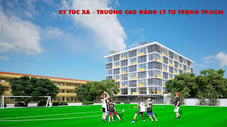

b)Xây dựng môi trường văn hóa lành mạnh
Mỗi địa phương, cộng đồng, cơ quan, đơn vị, tổ chức phải là một môi trường văn hóa lành mạnh
Xây dựng gia đình thực sự là nơi hình thành, nuôi dưỡng nhân cách văn hóa và giáo dục nếp sống cho con người
Xây dựng mỗi trường học phải thực sự là một trung tâm văn hóa giáo dục, rèn luyện con người về lý tưởng, phẩm chất, nhân cách, lối sống
Xây dựng đời sống văn hóa ở địa bàn dân cư, các cơ quan, đơn vị, doanh nghiệp đoàn kết, dân chủ, văn minh

Slide 61
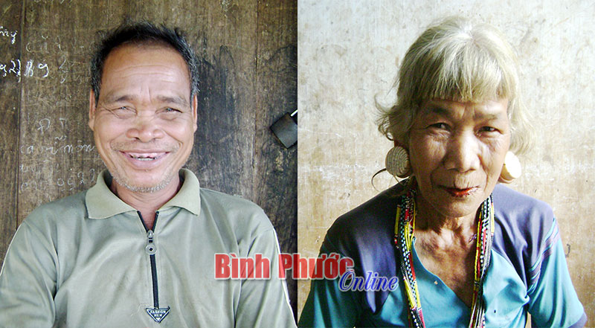
Tục cà răng: Khi trẻ em S’tiêng từ 15 tuổi trở lên là lúc đã mọc hết răng thì bắt đầu tiến hành nghi lễ cà răng.
Tục căng tai: Căng tai chủ yếu thực hiện đối với phụ nữ S’tiêng. Khi đứa trẻ tầm 5 đến 6 tuổi là thời điểm tiến hành căng tai thuận lợi nhất

Slide 62
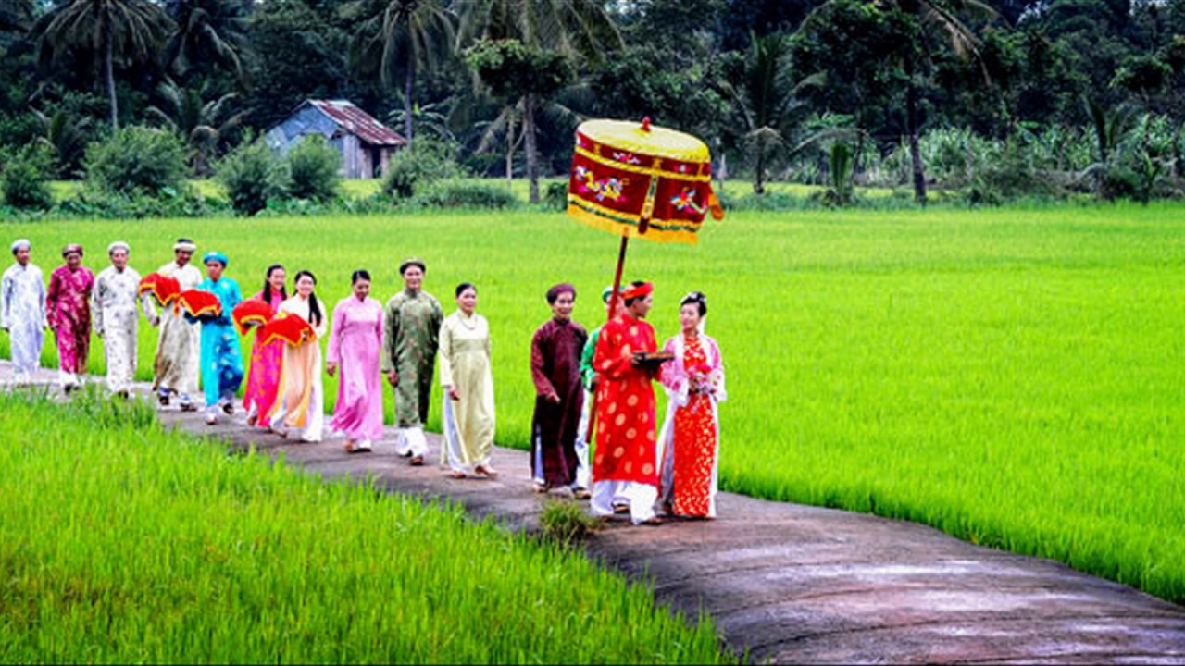
Chỉ tổ chức đám cưới vào 2 ngày trong tháng là mùng 2 và 16 âm lịch; không tổ chức đón dâu 2 lần, loa đài phục vụ đám cưới phải nghỉ trước 22 giờ để đảm bảo trật tự khu phố, tránh ô nhiễm tiếng ồn tới khu dân cư. Không ăn uống linh đình. Không hút thuốc lá. Không sử dụng nhạc sống. Không sân khấu đèn nhảy. Không sử dụng loa có công suất lớn, không được đánh bạc.

Slide 63
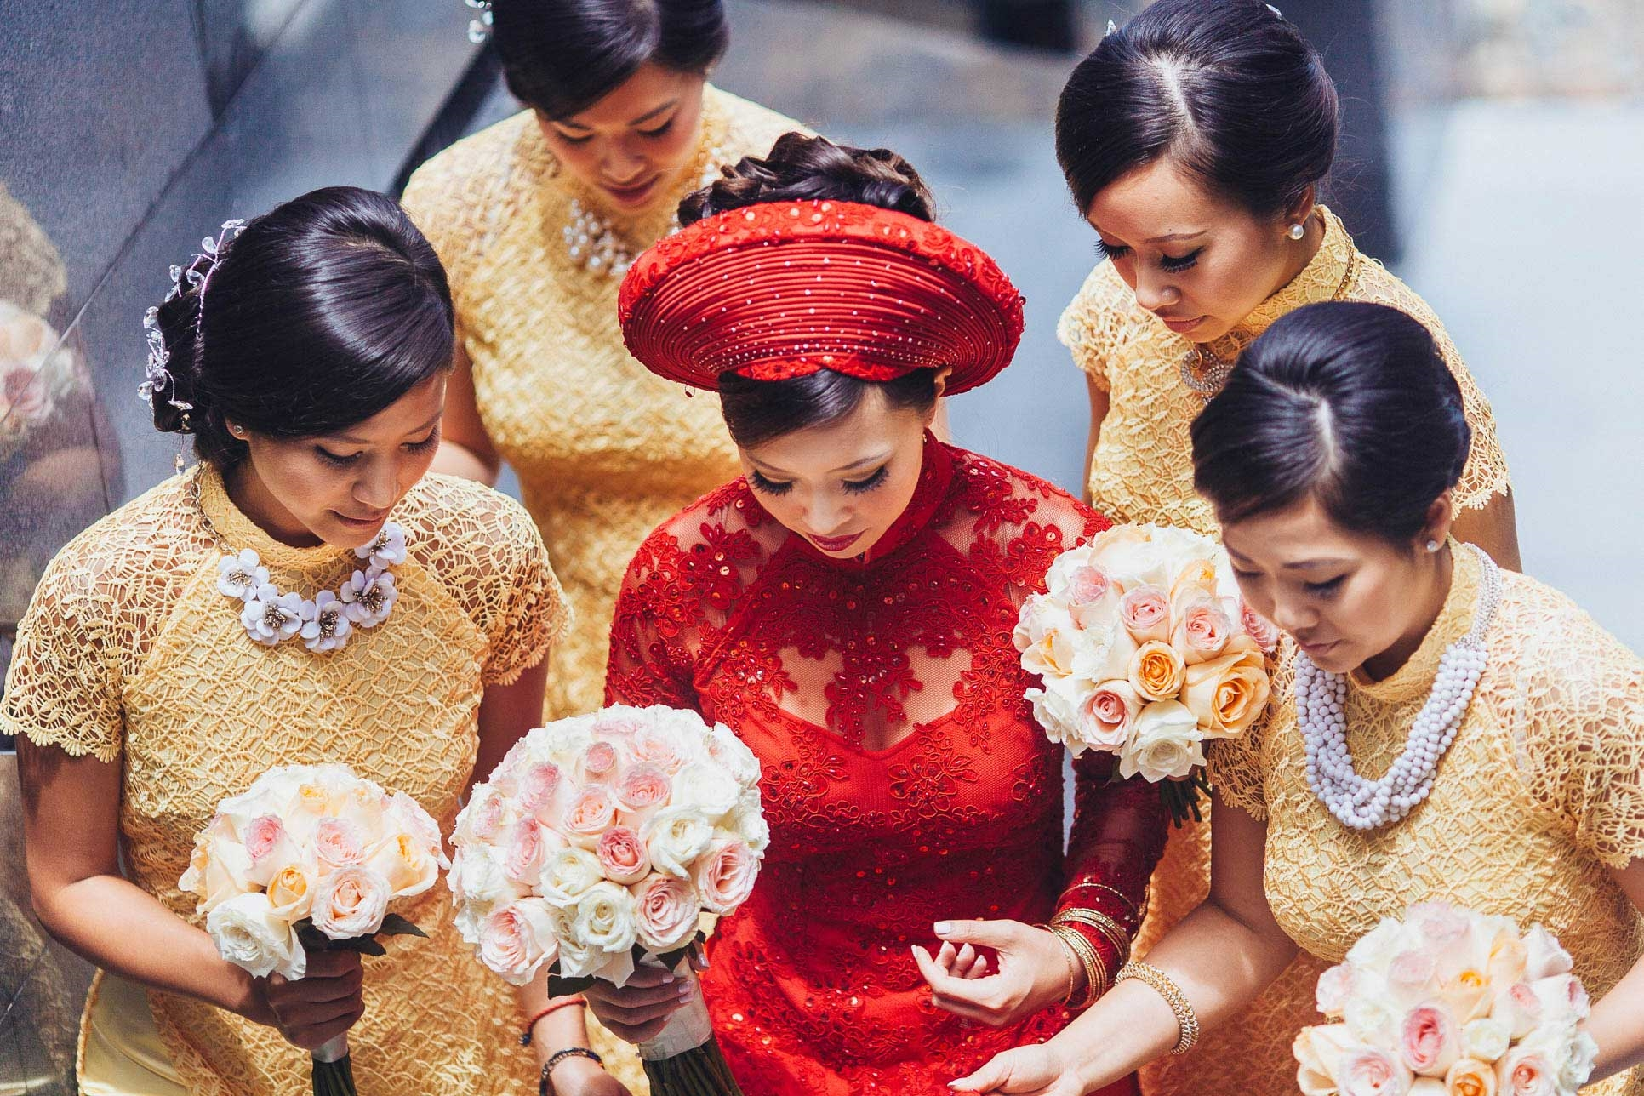
Phú Quý, Bình Thuận: Nơi không có cưới xin

Slide 64
c) Xây dựng văn hóa trong chính trị và kinh tế
Chú trọng chăm lo xây dựng văn hóa trong Đảng, trong các cơ quan nhà nước và các đoàn thể
Ngăn chặn, đẩy lùi tình trạng suy thoái về tư tưởng chính trị, đạo đức, lối sống trong một bộ phận cán bộ, công chức, đảng viên
Tạo lập môi trường văn hóa pháp lý, thị trường sản phẩm văn hóa minh bạch, tiến bộ
Xây dựng văn hóa doanh nghiệp, văn hóa doanh nhân với ý thức tôn trọng pháp luật, giữ chữ tín, cạnh tranh lành mạnh

Slide 65
d) Nâng cao chất lượng, hiệu quả hoạt động văn hóa
Xây dựng cơ chế để giải quyết hợp lý, hài hòa giữa bảo tồn, phát huy di sản văn hóa với phát triển kinh tế - xã hội
Phát triển đi đôi với giữ gìn sự trong sáng của tiếng Việt
Giữ gìn và phát huy di sản văn hóa các dân tộc thiểu số
Phát triển sự nghiệp văn học, nghệ thuật
Quy hoạch, sắp xếp lại hệ thống báo chí đáp ứng yêu cầu phát triển, bảo đảm thiết thực, hiệu quả

Slide 66
e) Phát triển công nghiệp văn hóa đi đôi với xây dựng, hoàn thiện thị trường văn hóa
Công nghiệp văn hóa là một ngành công nghiệp mới nổi bao gồm các hoạt động sản xuất sản phẩm, dịch vụ văn hóa gắn với yếu tố sáng tạo phục vụ cho thị trường .
Phát triển công nghiệp văn hóa nhằm khai thác và phát huy những tiềm năng và giá trị đặc sắc của văn hóa Việt Nam
Nâng cao ý thức thực thi các quy định pháp luật về quyền tác giả và các quyền liên quan trong toàn xã hội
Đổi mới, hoàn thiện thể chế, tạo môi trường pháp lý thuận lợi để xây dựng, phát triển thị trường văn hóa và công nghiệp văn hóa.

Slide 67
g) Chủ động hội nhập quốc tế về văn hóa, tiếp thu tinh hoa văn hóa nhân loại
Chủ động mở rộng hợp tác văn hóa với các nước, thực hiện đa dạng các hình thức văn hóa đối ngoại
Chủ động đón nhận cơ hội phát triển, vượt qua các thách thức để giữ gìn, hoàn thiện bản sắc văn hóa dân tộc
hạn chế, khắc phục những ảnh hưởng tiêu cực, mặt trái của toàn cầu hóa về văn hóa.

